Slide 1
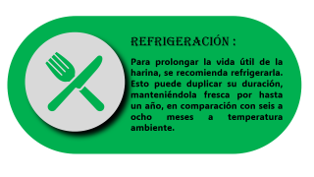




Cuidado y almacenamiento de la harina de menestra

Slide 2

INTRODUCCION:
La harina de menestra, al igual que otras harinas, requiere un cuidado y almacenamiento adecuado para mantener su frescura y calidad. A continuación se presentan las mejores prácticas para su conservación.

Slide 3

Uso de Recipientes Herméticos :
Es fundamental almacenar la harina en recipientes herméticos, ya que esto ayuda a prevenir la entrada de humedad y plagas como los gorgojos. Los recipientes deben estar limpios y completamente secos antes de agregar la harina.

Slide 4

Temperatura y Lugar :
La harina debe guardarse en un lugar fresco, seco y oscuro. Evitar la exposición a la luz directa del sol y fuentes de calor como estufas o microondas es crucial, ya que el calor puede acelerar su deterioro.

Slide 5

Refrigeración :
Para prolongar la vida útil de la harina, se recomienda refrigerarla. Esto puede duplicar su duración, manteniéndola fresca por hasta un año, en comparación con seis a ocho meses a temperatura ambiente.

Slide 6

Congelación :
Para un almacenamiento a largo plazo, la harina puede congelarse. Este método es especialmente efectivo para eliminar cualquier posible plaga antes de su uso. Se sugiere dejarla en el congelador durante 48 horas después de comprarla.

